Slide 1

Sprachenlernen und Kunst Differenzierung durch Kunst im DaF Unterricht für Jugendliche und Erwachsene

Slide 2
Vielsprachigkeit - Mehrsprachigkeit
Unterschiedliche Sprachen und Kulturen
werden nicht getrennt voneinander aufgenommen.
Aus allen Sprachkenntnissen und -erfahrungen
und den zwischen ihnen herrschenden
Beziehungen und Interaktionen
bildet sich eine kommunikative Kompetenz heraus.

Slide 3
„So viele Sprachen Einer kann, so viele Mal ist er ein Mensch“
Können die Worte von Karl V. in unserer globalisierten Zeit noch aktuell sein?
Oder tendiert die heutige Welt nach einem interkulturellen Ansatz, der oft auf die Suche nach einem gemeinsamen Nenner reduziert wird, sodass Unterschiede auf der Strecke bleiben und zu befremdenden Kontrasten werden?
Wie kann man im Rahmen des Fremdsprachenunterrichts den Menschen hinter den Sprachen näher kommen, selbst noch einmal Mensch werden?

Slide 4
MS fördern - MFS fördern
Den Lernenden muss
die Gelegenheit geboten werden,
eine mehrsprachige Kompetenz zu entwickeln.
Motivation - Fähigkeiten - Selbstvertrauen ständig fördern

Slide 5
Hauptziel Förderung der Kommunikation gilt als Hauptziel des Unterrichtsprozesses die Lernenden werden selbst zu Hauptpersonen mit sozialer Aktion ähnlich wie jene Person während des Spracherwerbs im Lande der Zielsprache ähnlich wie unser alltägliches Leben, alltägliches Ziel

Slide 6
Moderater Konstruktivismus
Seine Verfahren fördern das Lernen in einer komplexen und kontextualisierten Lernumgebung, …
Aufgaben werden im Unterricht vorbereitet, Hilfsmittel werden erklärt und zur Verfügung gestellt und die Lehrende begleiten das Lernen wie Trainer.
Lernende setzen das gemeinsam Erarbeitete um – erproben es selbstständig – experimentieren damit – entwickeln es weiter!
Szenariendidaktik macht diese Verfahren zunutze!

Slide 7
Kritische Kompetenz handlungsorientierter FSU und Szenariendidaktik
Kommunikativer Sprachunterricht – Fertigkeiten an authentischen Texten und Bilder zu vermitteln
Für die Bearbeitung von Aufgaben ist eine koordinierte (Bewertung der Bedeutung, Schwerpunktsetzung, Einbettung und handlungsstrategische Umsetzung) Kompetenz verlangt, die kritische Kompetenz.

Slide 8
Kritische Kompetenz handlungsorientierter FSU und Szenariendidaktik
Durch das Erfahren von dem kreativen Umgang mit Sprache wird das Interesse der Lernenden gefördert und die Verankerung der sprachlichen Handlungen im Gedächtnis gesteigert. Damit realisieren die Lernende komplexe Denkoperationen, die sie zu selbstständigen Lernenden befähigen.
Das ist die Grundlage des handlungsorientierten Fremdsprachenunterrichts und der Szenariendidaktik.

Slide 9
Konstruktivismus (Überforderung vermeiden)
moderater Konstruktivismus (kommunikativer FSU)
Kritische Kompetenz
Handlungsorientierter FSU - Szenariendidaktik

Slide 10
Modell DA - FSU
Vor dem Unterricht: der Lernende weiß, kann, …
Lernprozess
Nach dem Unterricht: erreichtes Lernziel= Lernresultat: der Lernende weiß, kann, meint …

Slide 11
Zum Unterricht
Thema und Inhalt der didaktischen Einheit
Merkmale der Lernende
Ziele der didaktischen Einheit
Techniken – Methoden - Medien
Evaluation

Slide 12
Die Kompetenzen der Sprachlernenden
werden sowohl neu- als auch weiterentwickelt.
Diese Entwicklung der Kompetenzen bildet die allgemeinen Ziele des Unterrichts.

Slide 13
Wichtige Annahmen der inneren Differenzierung
• Jeder Lerner hat jedes Recht auf Würde und Respekt.
• Vielfalt ist sowohl unvermeidlich als auch positiv.
• Der Unterrichtsraum sollte diese Gesellschaft, in der wir uns das Leben unserer Schüler vorstellen, wiederspiegeln.
• Die meisten Lernenden können aus jedem/jeglichen Lernbereich das Wichtigste lernen.

Slide 14
Sprachenlernen und Kunst. Differenzierung durch Kunst im DaF Unterricht für Jugendliche und Erwachsene
Mit dem Ziel, Unterschiede und Vielfalt zu respektieren und Heterogenität als positives Merkmal des Lernprozesses zu behandeln, werden Unterrichtsszenarien für Erwachsene mit Hilfe von Kunstwerken entwickelt. Es werden Aufgaben vorbereitet, die die Mehrsprachigkeit und die Sprachkompetenz in einem neuen Kulturrahmen fördern, indem neue Lernstrategien entwickelt werden. Gemeinsam sollen geeignete Kunstwerke und Texte für den Umgang mit Sprach- und Kulturschocks identifiziert werden.

Slide 15
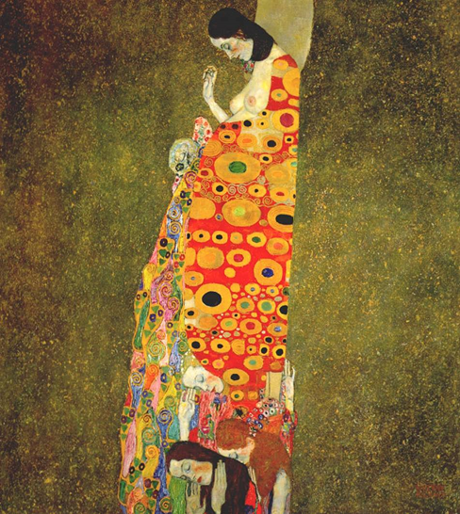

Slide 16
1. Aktivität (Polyglott)
Machen Sie Notizen:
Was ist das Thema des Werkes?
Wer ist der Künstler? Wie könnte das Werk heißen?
Was für Gefühle haben Sie beim Anschauen des Werkes?
Welche Farben sind zu sehen?
Was (welche) Personen sind zu sehen?

Slide 17
Zum Unterricht
Szenario Thema: Niveau Gemäß des GERfS: Differenziert A B C
Haupt- und Nebenziele Hauptziel: Nebenziele: Kommunikative interkulturelle Sprachkompetenz Strukturen
Unterrichtsmethoden und -techniken- Sozialformen
Dauer Unterrichtsstunden …
Beschreibung – didaktische Kommentare Einführung 1.Unterrichtsstunde 1. Aktivität 2. Aktivität 2. US Aktivität 3. US Aktivität Aktivität ……………
Frauen, Farben, Geburt, Hoffnung, Kind, Leben, Mutter, …
Niveau A: Welche Farben? Wie viele Personen? … Niveau B: Kindheit (Erlebnisse und Wichtigkeit) Niveau C: Frauen (Emanzipation, Stelle in der Gesellschaft)
Hauptziel: Entwicklung der interkulturellen kommunikativen Sprachkompetenz Nebenziele: Wortschatz, Mündliche Kommunikation (Produktion), Schriftliche Kommunikation (Produktion)
Unterrichtsmethoden und Techniken – Sozialformen Szenariendidaktik, Kunst im Unterricht, Sprachproduktion, Diskussion, Partnerarbeit, Gruppenarbeit, Einzelarbeit

Slide 18
Zum Unterricht
1. Unterrichtsstunde – 1. Aktivität für Schüler*innen
Finde eine*n Partner*in und macht einen Dialog (Notizen zur Vorbereitung) über das Werk von Klimt „die Hoffnung“. Ihr seid in einer Kunstwerkgalerie, seht das Werk und findet es toll Ihr seid in einer Kunstwerkgalerie, seht das Werk und findet es übertrieben und fraglich für die Frauenstelle in der Gesellschaft Diskutiert mit Partner* in über Einfluss von „Art Nouveau“
Vorspielen, Darstellen von Dialogen
Schreiben: Beschreibung, Beitrag, Artikel
Szenario Thema: Kunst im Unterricht – Farben, Personen, Leben Niveau Gemäß des GERfS: Differenziert A B C
Haupt- und Nebenziele Hauptziel: Entwicklung der interkulturellen kommunikativen Sprachkompetenz Nebenziele: Wortschatz, Mündliche und schriftliche Produktion
Unterrichtsmethoden und -techniken- Sozialformen Kunst im Unterricht, Szenariendidaktik, mündliche und schriftliche Produktion, Diskussion, PA, GA, EA
Dauer Unterrichtsstunden …
Beschreibung – didaktische Kommentare Einführung 1.Unterrichtsstunde 1. Aktivität 2. Aktivität 2. US Aktivität 3. US Aktivität Aktivität ……………

Slide 19
Lehrende und Szenariendidaktik können die Entwicklung der interkulturellen, kommunikativen Kompetenz von Lernenden planen, fördern und evaluieren. Ist Kunst das Instrument dazu?
Lehrende suchen nach den geeigneten Methoden und Techniken
Szenariendidaktik, Kunst, PA, GA
Lehrende finden und schlagen geeignete (Lehr- Lern-) Materialien vor
Kunstwerke
Lehrende analysieren die Merkmale der Lernendengruppe und der Anlage (Interessen, Bedürfnisse, Lernstrategien, Sprachen etc.)
Lehrende wählen geeignete Evaluationsmethoden
Lehrende entwickeln auch ihre Kompetenzen …

Slide 20
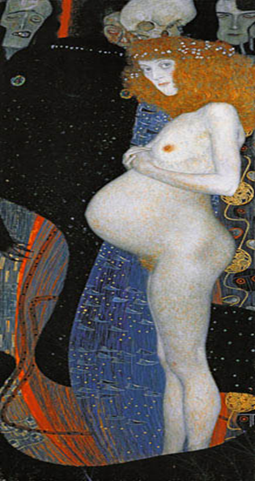
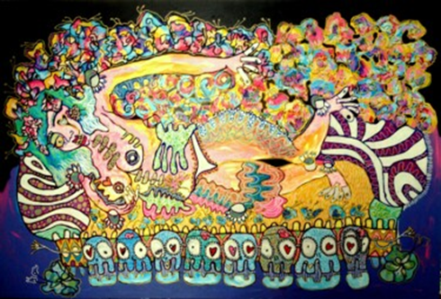
Noch ein Beispiel… Eine zweite Aktivität
Gegensätze – Unterschiede – Ähnlichkeiten – …
Gustav Klimt | Lis Mosa
Österreich | Frankreich
Hoffnung (I) | Die schlafende Königin (la reine endormie)

Slide 21
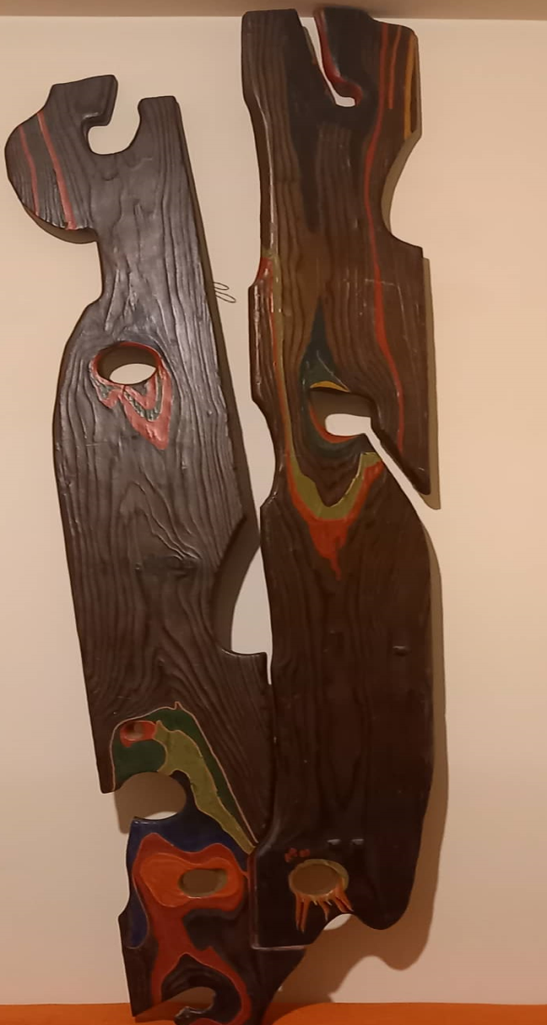
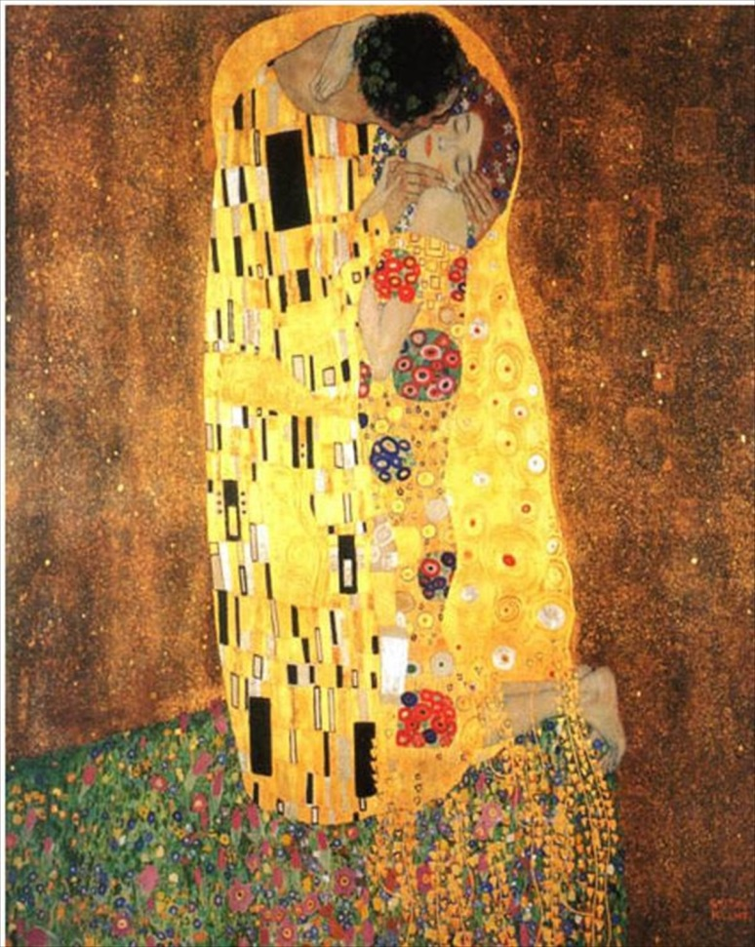
Noch ein Beispiel… Eine zweite Aktivität
Gegensätze – Unterschiede – Ähnlichkeiten – …
Gustav Klimt | Thanos Karonis
Österreich | Griechenland
Der Kuss | Das Paar

Slide 22
Autonomie: Für die Lernenden ist es wichtig, bei Entscheidungen, die sie beeinflussen, einbezogen zu werden. Lerner brauchen bei Entscheidungen, die einen Einfluss auf sie haben, mitzumachen. Ihnen ist es wichtig, das Was und das Wie ihres Unterrichtsprozesses zu kontrollieren.
Zugehörigkeit: (Die) Lernenden haben den Wunsch, mit anderen Menschen zu kommunizieren, akzeptiert zu werden, nach bestimmten Kriterien zu Lerngruppen zu gehören, „wir” sein.
Zuständigkeit: Die Lernenden möchten das Gefühl (die Bestätigung) haben, dass sie in bestimmten Bereichen, die für sie wichtig sind, Erfolg haben/erfolgreich sind.

Slide 23

Danke ευχαριστώ Хвала thank you merci Благодаря

